Slide 1
ИТОГОВЫЙ ПРОЕКТ ПО ТЕХНОЛОГИИ РАЗРАБОТКИ ПРОГРАММНЫХ ПРИЛОЖЕНИЙ
Выполнили студенты группы икбо-06-20
Орлов Даниил
Кабачков герман
Шендяпин Артём

Slide 2
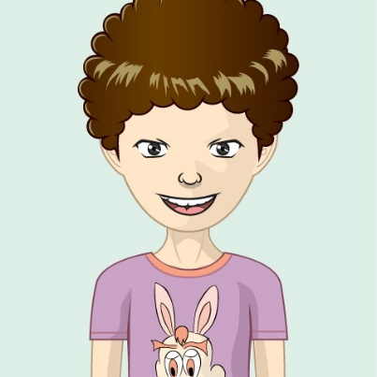


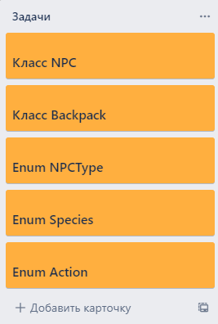
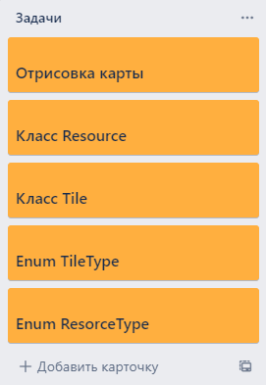
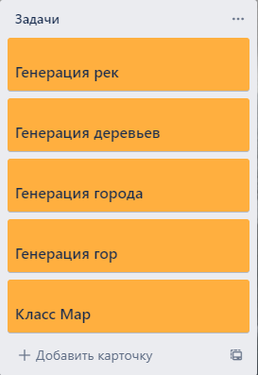
Заготовка для мобильной игры в жанре стратегии
Кабачков Герман
Орлов Даниил
Шендяпин Артём

Slide 3
Цели создания
Мы хотели попробовать себя в роли backend разработчиков. В данном проекте мы реализовали все необходимые методы, для создания игры-стратегии. Для отладки был реализован простенький вывод карты на экран, как в текстовом, так и в графическом виде.

Slide 4
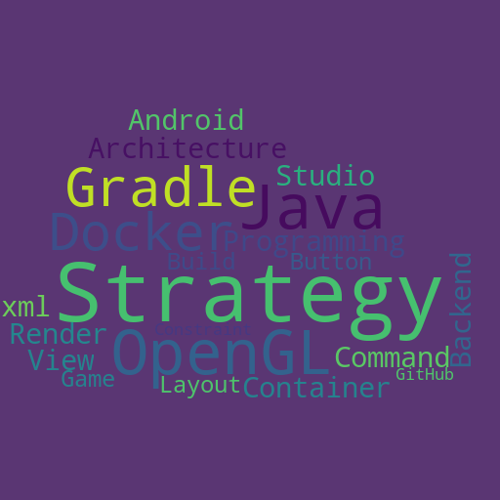





Архитектура
Приложение создано в среде разработки «Android Studio». Для работы с графикой используется библиотека «OpenGL».
Данный проект написан на языке программирования Java.
Здесь также имеется настроенная система сборки Gradle. Мы также реализовали упаковку и сборку проекта через контейнер Docker.

Slide 5
Основные моменты
Реализован класс «Map» - класс, отвечающий за генерацию и хранения игрового поля
Реализован класс, который содержит в себе все методы, для создания классов потомков: «Bot», «Player»
Реализован класс «Tile» - класс, из которого состоит игровое поле
Реализован класс «Resource» - класс, который отвечает за хранение и правильное использование ”ресурсов” в игре
Реализован класс «City» - класс, который отвечает за внутриигровые “города”, благодаря которым может происходить развитие игрока
Реализован отладочный вывод на экран как в тестовом, так и в графическом варианте

Slide 6
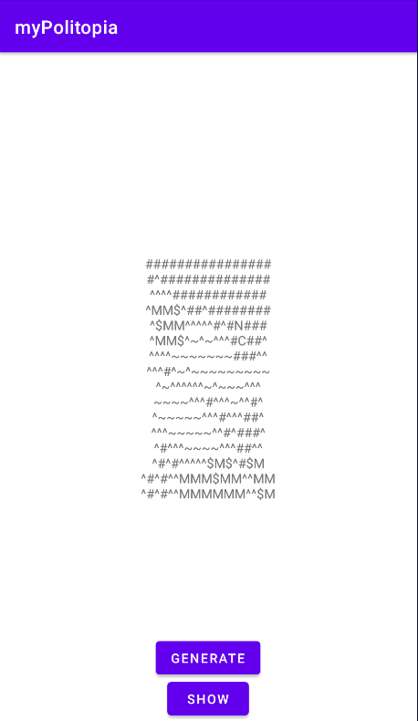
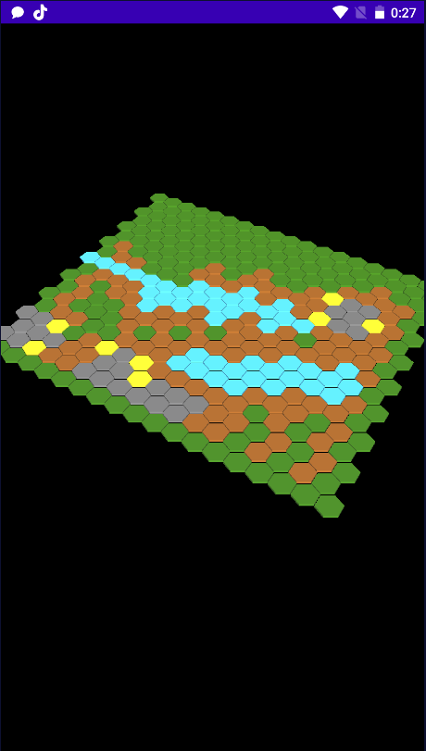
Пример работы приложения
Пример рандомной генерации карт.
Синие клетки (~) – вода
Зеленые клетки (#) – земля
Коричневые клетки (^) – деревья
Серые клетки (М) – горы из камня
Желтые клетки ($) – горы с золотом

Slide 7
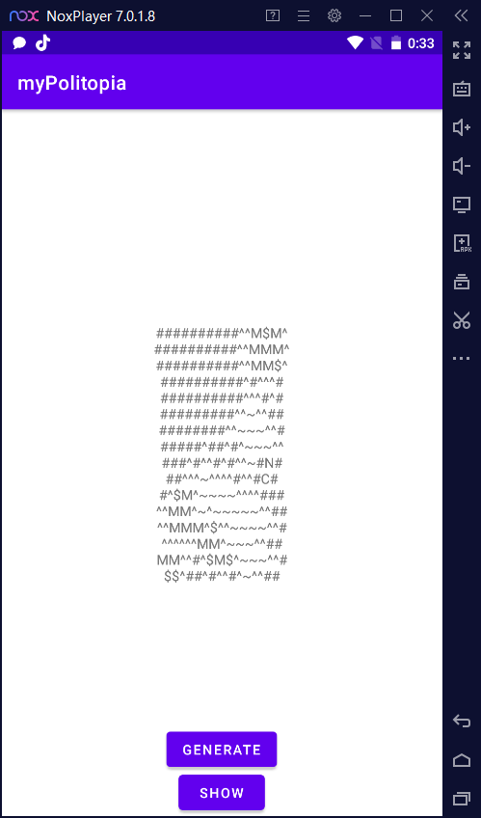
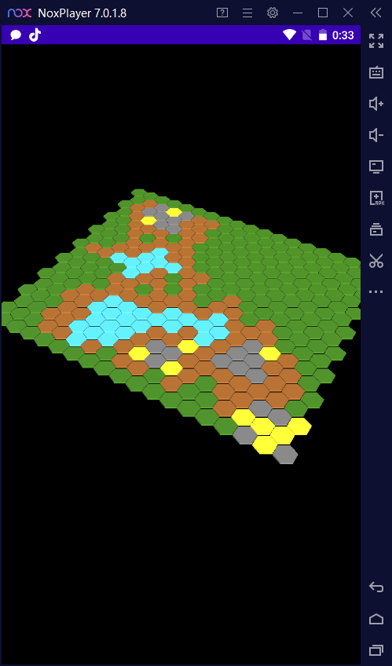
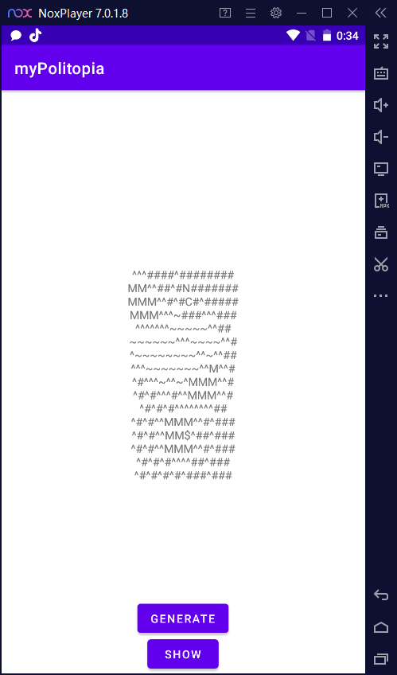
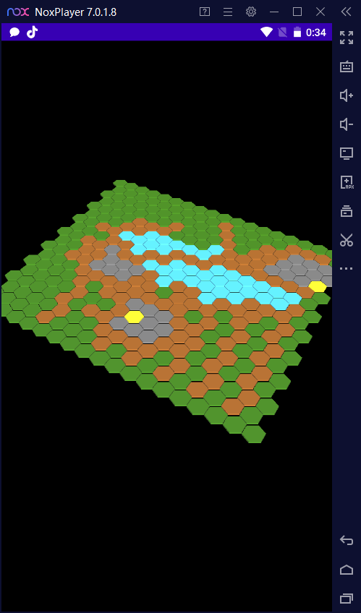
Ещё рандомная генерация

Slide 8

Git-репозиторий
https://github.com/TerrifyingAnt/TRPP_Project

Slide 9

Спасибо за внимание

